Slide 1
KONVERSI SATUAN WAKTU

Slide 2
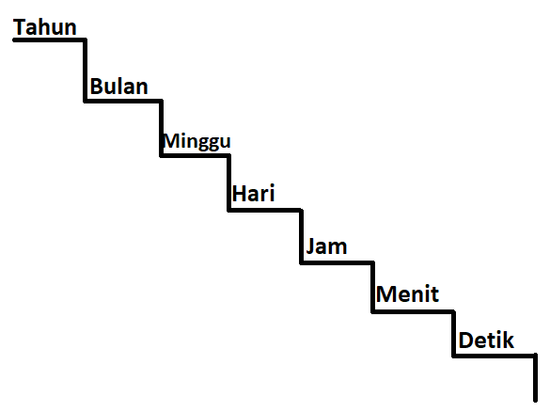
Macam-macam Satuan Waktu
12
1 jam =
60
menit
1 tahun =
bulan
1 bulan =
minggu
1 menit =
60
detik
4
30
hari
1 windu =
8
tahun
1 bulan =
1 minggu =
7
hari
1 dasawarsa=
10
tahun
1 hari =
24
jam
1abad =
100
tahun
$$×$$
$$÷$$

Slide 3
Contoh
1. 3 bulan = … minggu
* 1 bulan = 4 minggu
3 X 4 = … minggu
12
Jadi, 3 bulan = 12 minggu
2. 14 hari = … minggu
* 1 minggu = 7 hari
14 ÷ 7 = … minggu
$$×$$
2
Jadi, 14 hari = 2 minggu
$$÷$$

Slide 4
Contoh
3. 2 tahun + 3 bulan = … bulan
* 1 tahun = 12 bulan
2 X 12 = … bulan
24
3 bulan = … bulan
3
+
27 bulan
$$×$$
$$÷$$

Slide 5
Menentukan waktu setelah dan sebelum waktu diketahui
Contoh
1. Sekarang pukul 03.00, maka 2 jam kemudian adalah pukul 05.00
Cara : 03.00 + 2 = 05.00
2. Sekarang pukul 13.00, maka 3 jam yang lalu adalah pukul 10.00
Cara : 13.00 - 3 = 10.00

Slide 6
Hubungan jam, menit, dan detik
1. 2 jam = … menit
* 1 jam = 60 menit
2 X 60 = .... menit
120
Jadi, 2 jam = 120 menit
2. 180 detik = … menit
* 1 menit = 60 detik
180 ÷ 60 = .... menit
3
Jadi, 180 detik = 3 menit
$$×$$
$$÷$$

Slide 7
Hubungan jam, menit, dan detik
3. 3 jam + 20 menit = .... menit
* 1 jam = 60 menit
3 X 60 = .... menit
180
20 = .... menit
20
+
200 menit
$$×$$
$$÷$$

Slide 8
Latihan!
6 jam = …. menit
3 menit = …. detik
240 menit = …. jam
8 minggu = …. bulan
21 hari = …. minggu
16 tahun = …. windu
3 dasawarsa = …. tahun
3 minggu + 4 hari = …. hari
1 tahun + 1 bulan = …. bulan
180 menit + 2 jam = …. jam

